Slide 1
Thema 4 DNA Basisstof 1 Van genotype tot fenotype

Slide 2
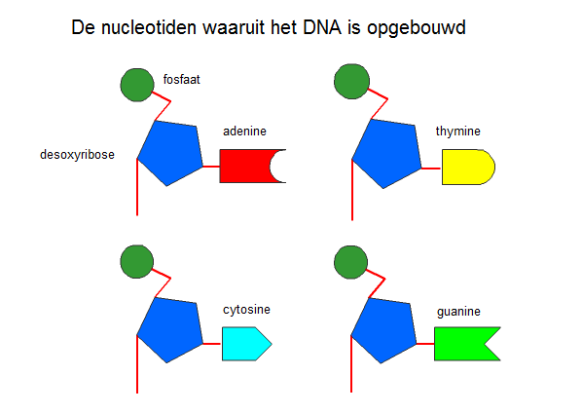
Thema 4 DNA Basisstof 1 Van genotype tot fenotype

Slide 3
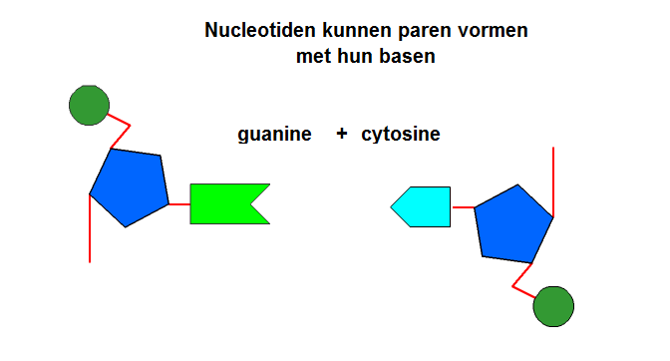
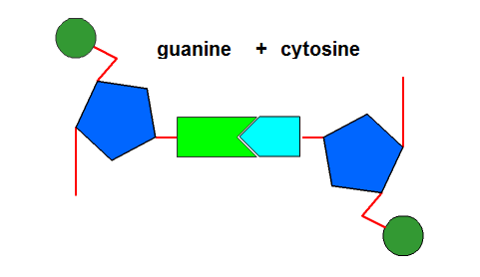
Thema 4 DNA Basisstof 1 Van genotype tot fenotype

Slide 4
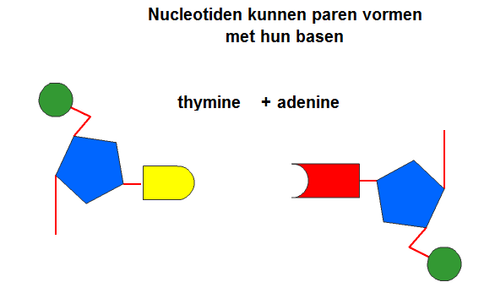
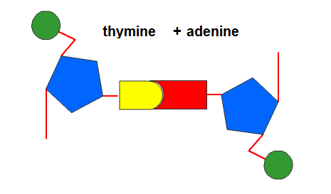
Thema 4 DNA Basisstof 1 Van genotype tot fenotype

Slide 5
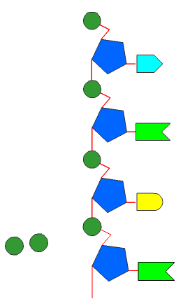
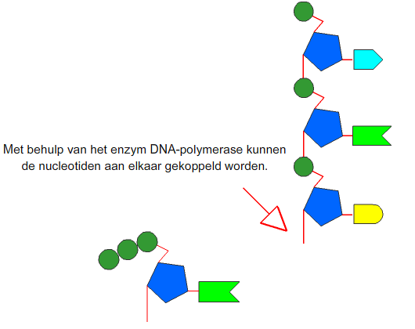
Thema 4 DNA Basisstof 1

Slide 6
Thema 4 DNA Basisstof 1 Van genotype tot fenotype

Slide 7
Thema 4 DNA Basisstof 2 Mitose en celdeling

Slide 8
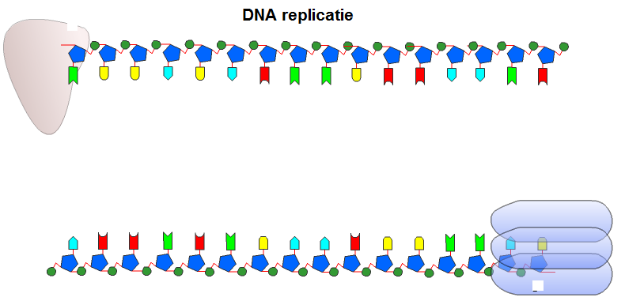
Thema 4 DNA Basisstof 2 Mitose en celdeling

Slide 9
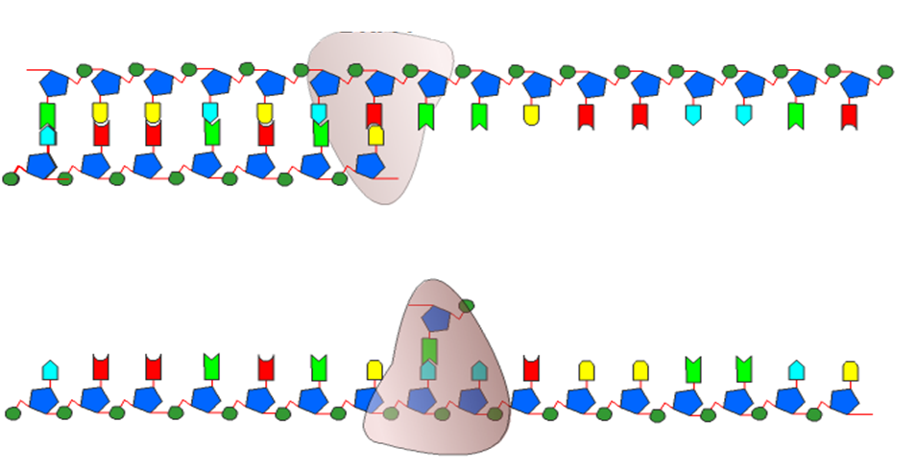
Thema 4 DNA Basisstof 2 Mitose en celdeling

Slide 10
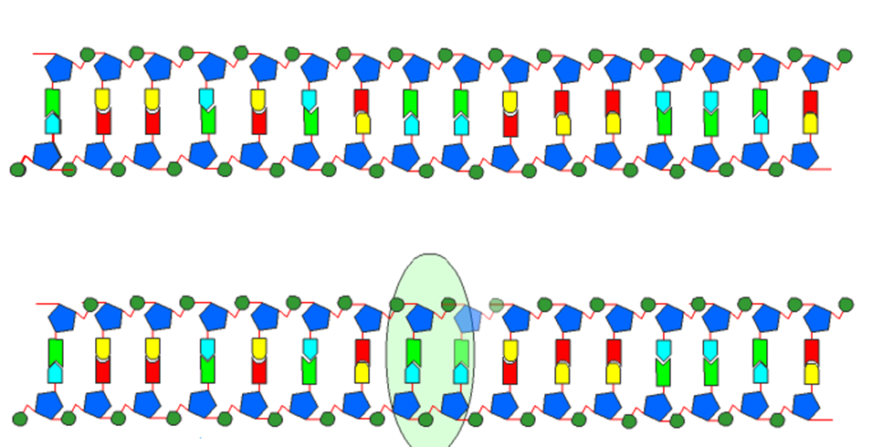
Thema 4 DNA Basisstof 2 Mitose en celdeling

Slide 11
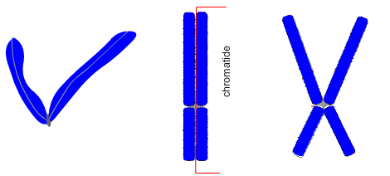
Thema 4 DNA Basisstof 2 Mitose en celdeling

Slide 12
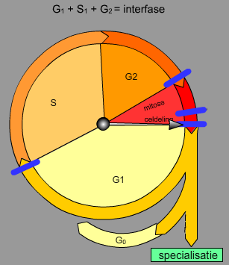
Thema 4 DNA Basisstof 2 Mitose en celdeling
DNA-replicatie in de S-fase
http://www.bioplek.org/animaties/cel/celcyclus.html

Slide 13
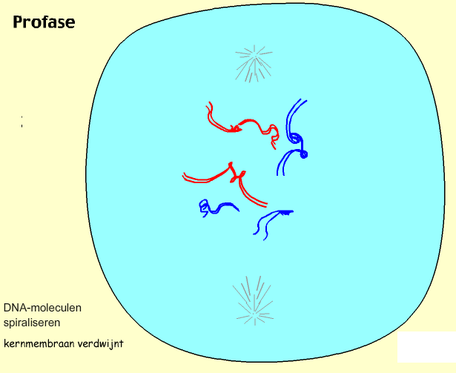
Thema 4 DNA Basisstof 2 Mitose en celdeling

Slide 14
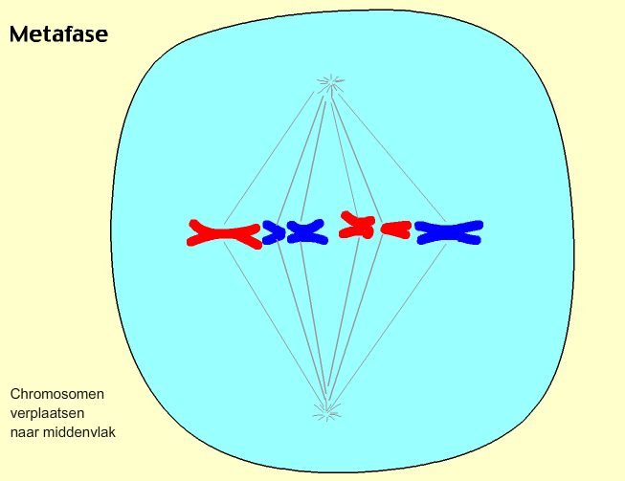
Thema 4 DNA Basisstof 2 Mitose en celdeling

Slide 15
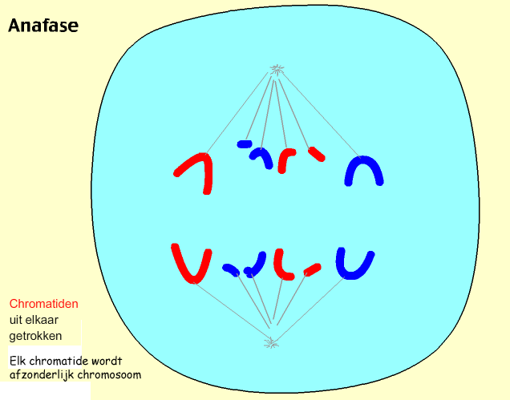
Thema 4 DNA Basisstof 2 Mitose en celdeling

Slide 16
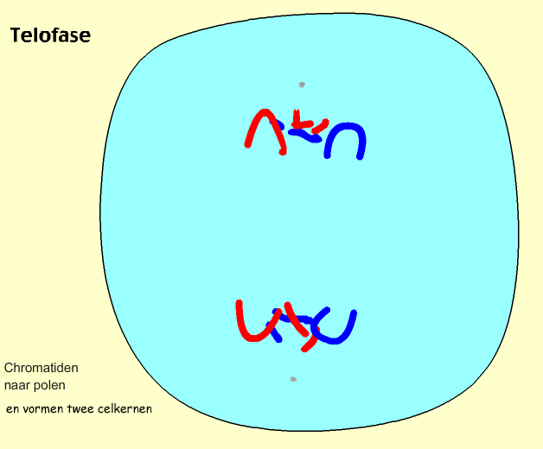
Thema 4 DNA Basisstof 2 Mitose en celdeling

Slide 17
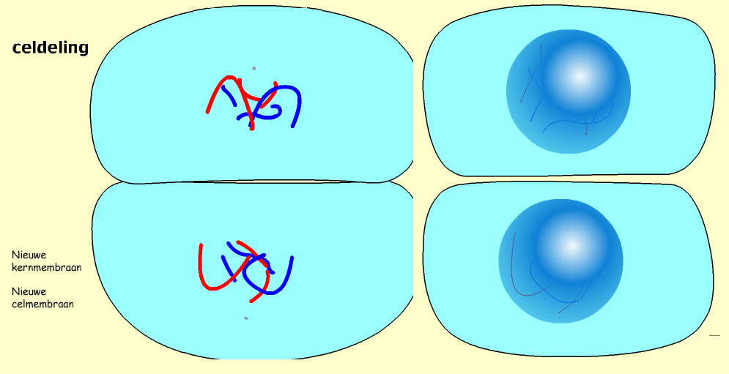
Thema 4 DNA Basisstof 2 Mitose en celdeling

Slide 18
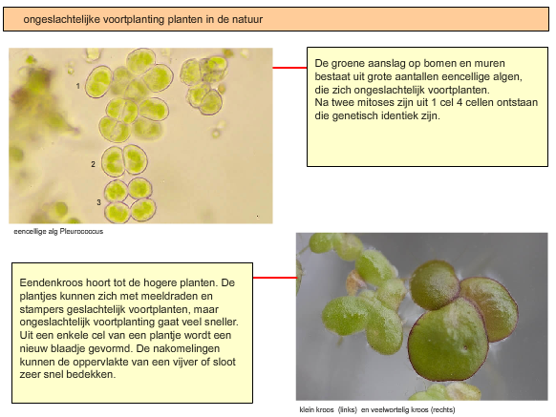
Thema 4 DNA Basisstof 3 Ongeslachtelijke voortplanting

Slide 19
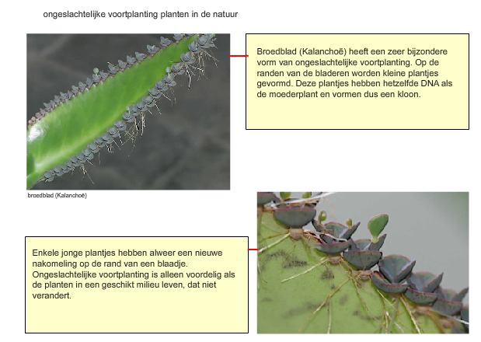
Thema 4 DNA Basisstof 3 Ongeslachtelijke voortplanting

Slide 20
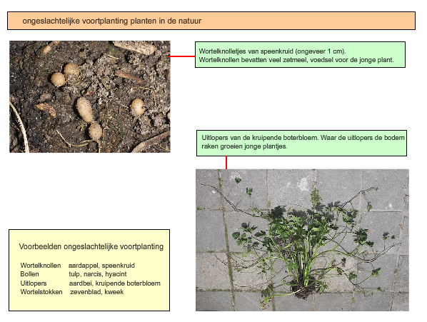
Thema 4 DNA Basisstof 3 Ongeslachtelijke voortplanting

Slide 21
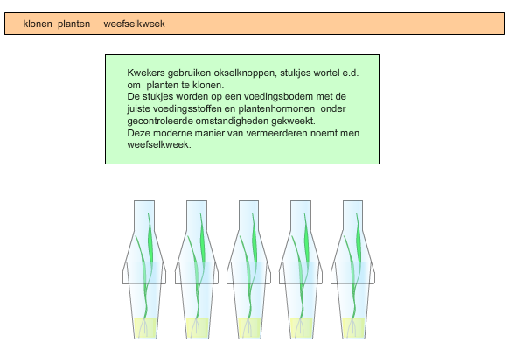
Thema 4 DNA Basisstof 3 Ongeslachtelijke voortplanting
Callus is ongedifferentieerd plantenweefsel
Cellen differentiëren en specialiseren. Embryoïden
Plantjes worden apart opgekweekt op nieuwe voedingsbodem.
Kwekerij

Slide 22
Thema 4 DNA Basisstof 3 Meiose
Bij geslachtelijk voorplanting versmelten twee haploide geslachtscellen met elkaar
In de meiose worden de geslachtscellen gevormd
Meiose bestaat uit twee opeenvolgende delingen
Meiose I één diploïde cel twee haploïde cellen
Meiose II twee haploïde cellen vier haploïde cellen

Slide 23
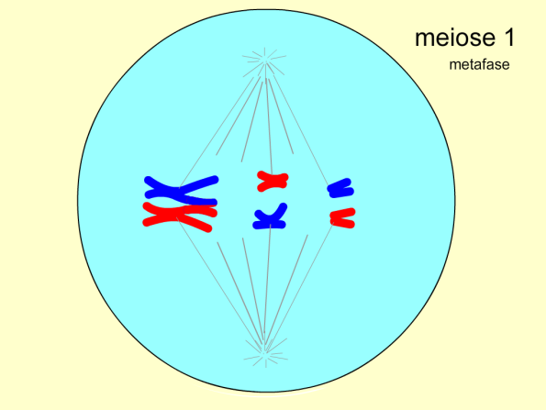
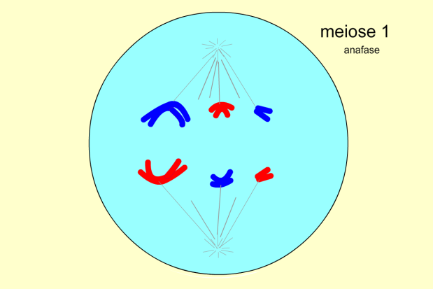
Thema 4 DNA Basisstof 3 Meiose
Meiose I
Mitose
http://www.bioplek.org/animaties/cel/meiose.html

Slide 24
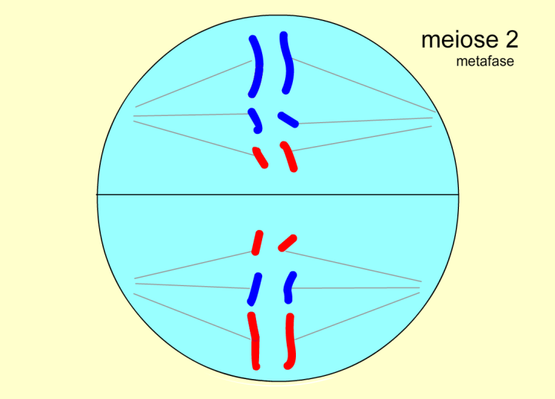
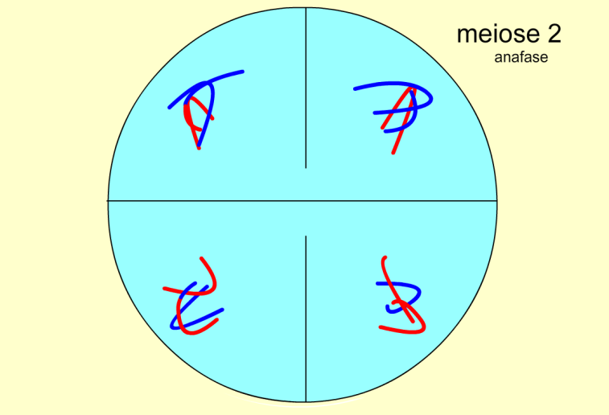
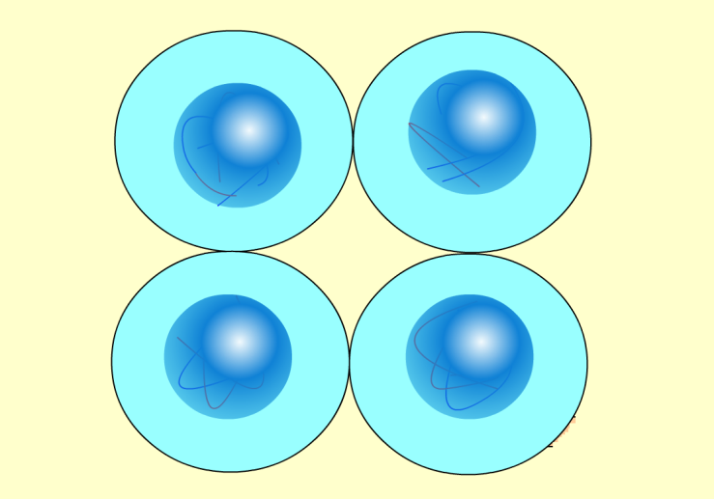
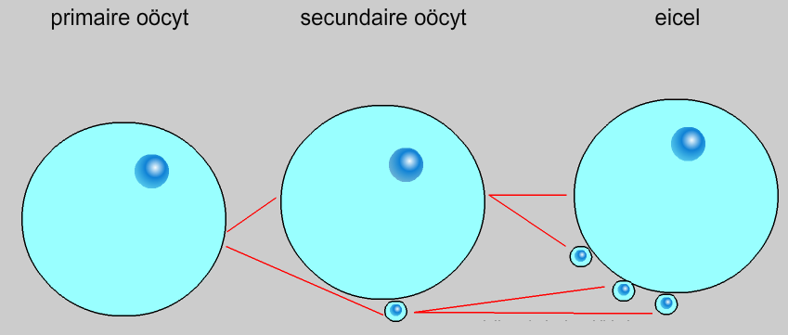
Thema 4 DNA Basisstof 3 Meiose

Slide 25
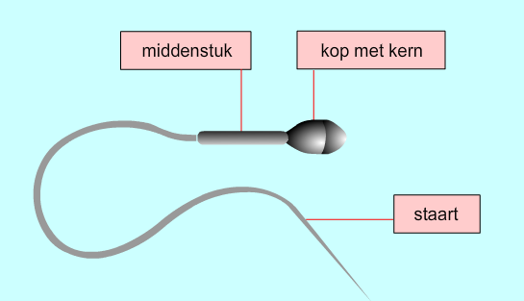
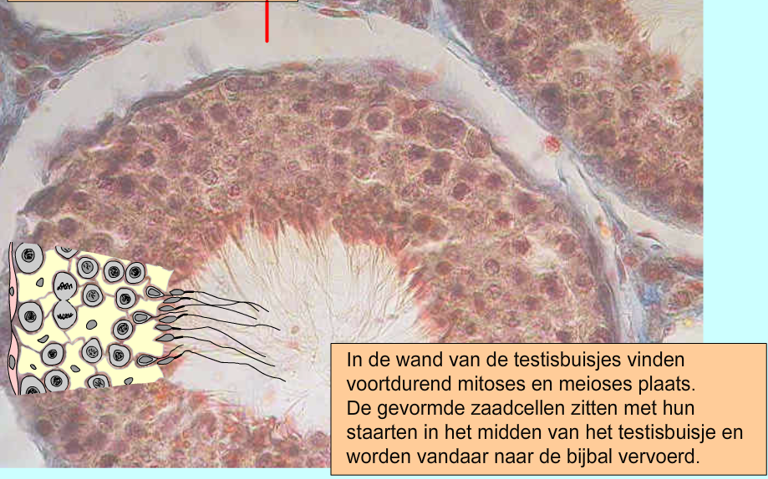
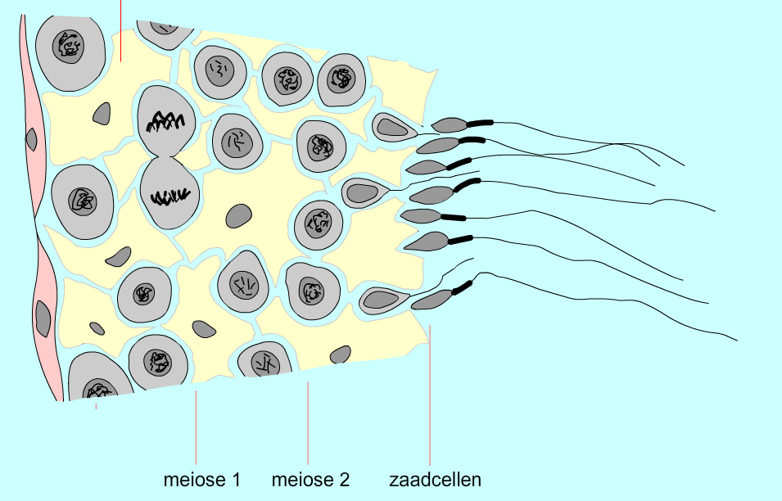
Thema 4 DNA Basisstof 3 Meiose

Slide 26
Thema 4 DNA Basisstof 5 Geslachtelijke voortplanting
Veredeling is selectie op gunstige eigenschappen :
vruchtbaarheid;
voedingswaarde;
weerstand tegen ziekteverwekkers.
Genetisch modificatie (basisstof 9)
Klonering Ongeslachtelijke voortplanting, genetische identiek aan één ouder (=door veredeling geselecteerd).

Slide 27
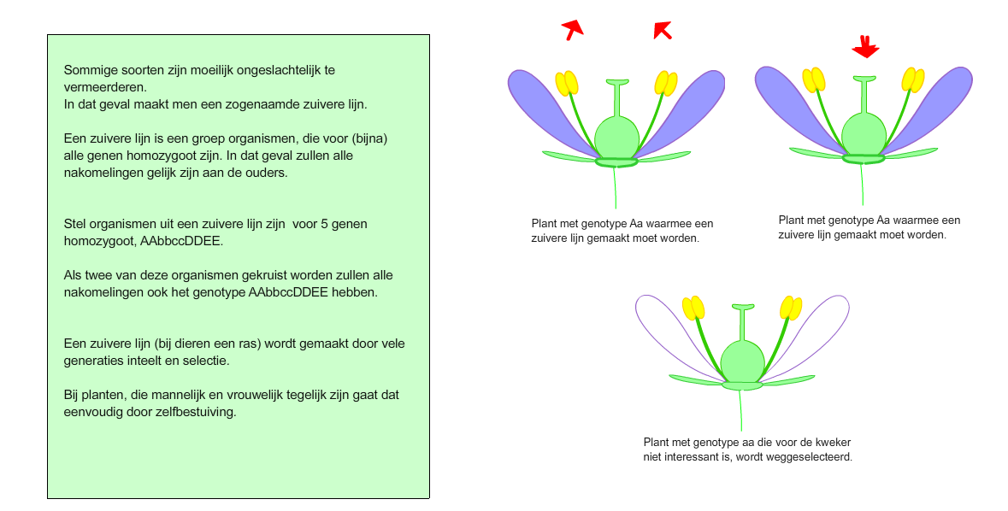
Thema 4 DNA Basisstof 5 Geslachtelijke voortplanting

Slide 28
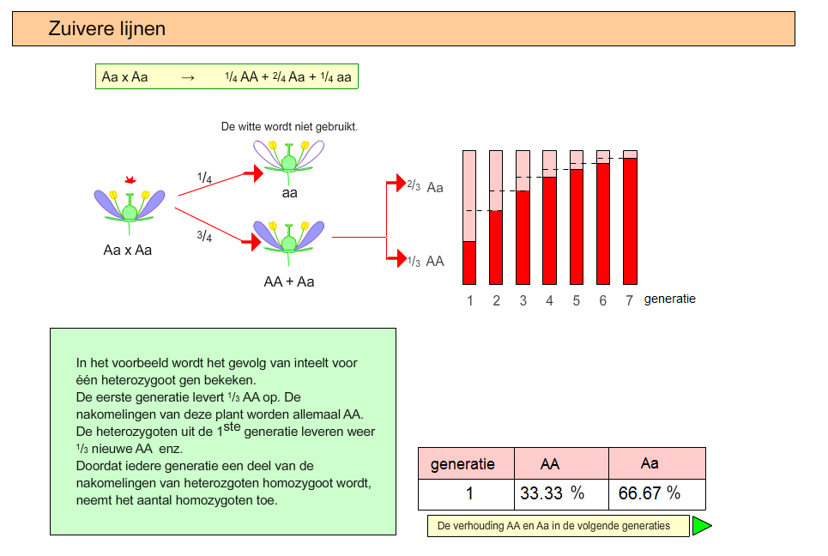
Thema 4 DNA Basisstof 5 Geslachtelijke voortplanting
http://www.bioplek.org/animaties/erfelijkheidsleer/zuiverelijn.html

Slide 29
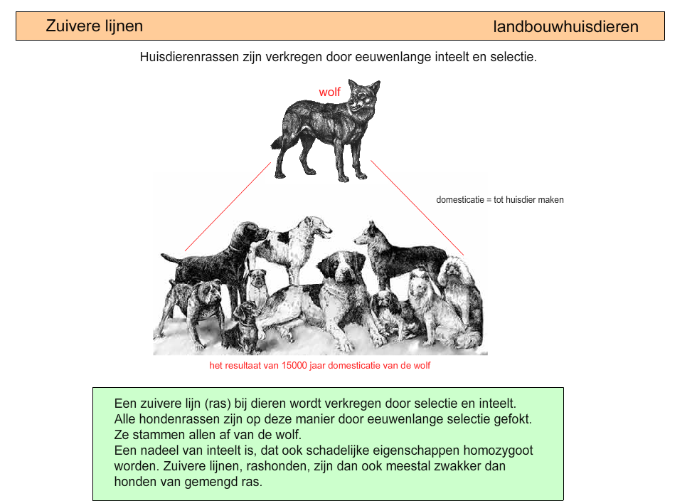
Thema 4 DNA Basisstof 5 Geslachtelijke voortplanting

Slide 30
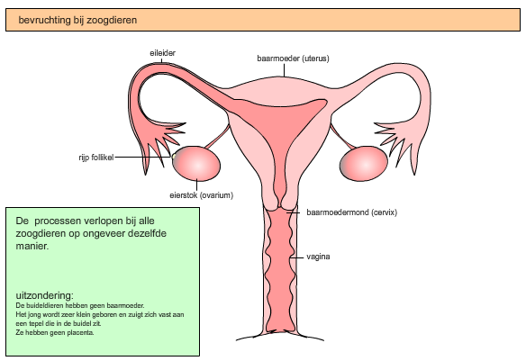
Thema 4 DNA Basisstof 6 De genetische code
http://www.bioplek.org/animaties/voortplanting/embryo.html
Celdifferentiatie
Celspecialisatie
Verdeling cytoplasma
Bij klieving ontstaan ongelijk grote cellen
Inductie
Determinatie

Slide 31
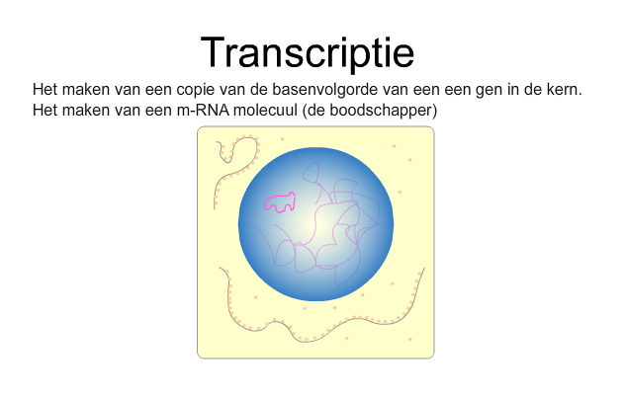
Thema 4 DNA Basisstof 6 De genetische code
http://www.bioplek.org/animaties/moleculaire_genetica/transcriptie.html

Slide 32
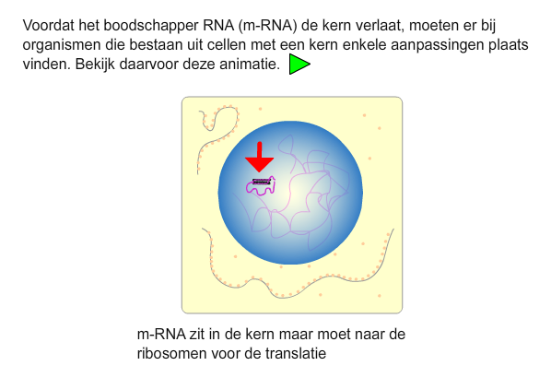
Thema 4 DNA Basisstof 6 De genetische code
Translatie
http://www.bioplek.org/animaties/moleculaire_genetica/translatienieuw.html

Slide 33
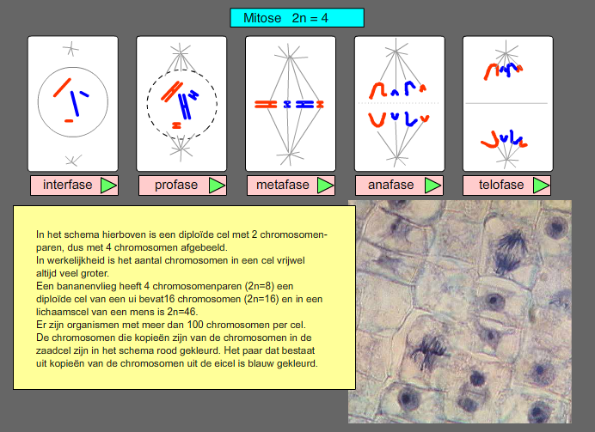
http://www.bioplek.org/animaties/cel/celstrekking.html

Slide 34
Thema 4 DNA Basisstof 3 Meiose
Meiose I
Mitose
http://www.bioplek.org/animaties/cel/meiose.html

Slide 35
Thema 4 DNA Basisstof 3 Meiose
http://www.schooltv.nl/beeldbank/clip/20041021_meiose01

Slide 36
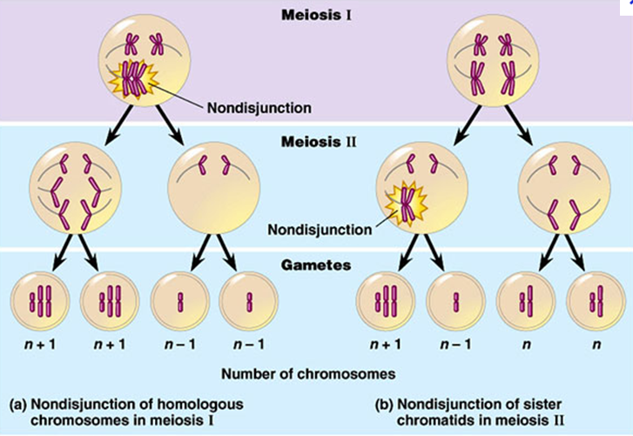
Thema 4 DNA
http://www.biostudio.com/d_%20Meiotic%20Nondisjunction%20Meiosis%20I.htm

Slide 37
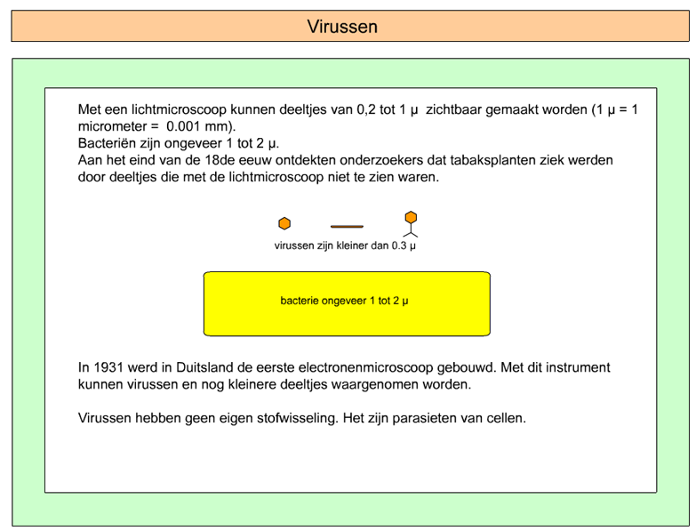
Thema 4 DNA Basisstof 6 De genetische code

Slide 38
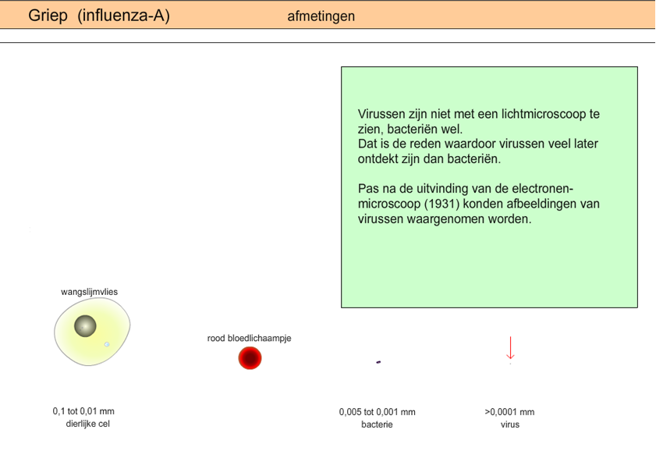
Thema 4 DNA Basisstof 6 De genetische code

Slide 39
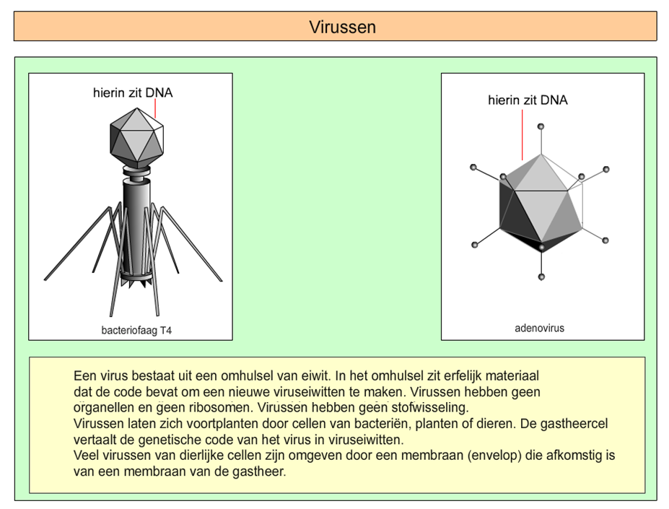
Thema 4 DNA Basisstof 6 De genetische code
http://www.bioplek.org/animaties/celtotaal/bacteriofaag.html

Slide 40
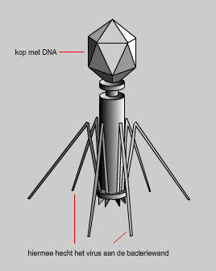
Thema 4 DNA Basisstof 6 De genetische code
Capside
Staart
Vezels
http://www.bioplek.org/animaties/celtotaal/bacteriofaag.html

Slide 41
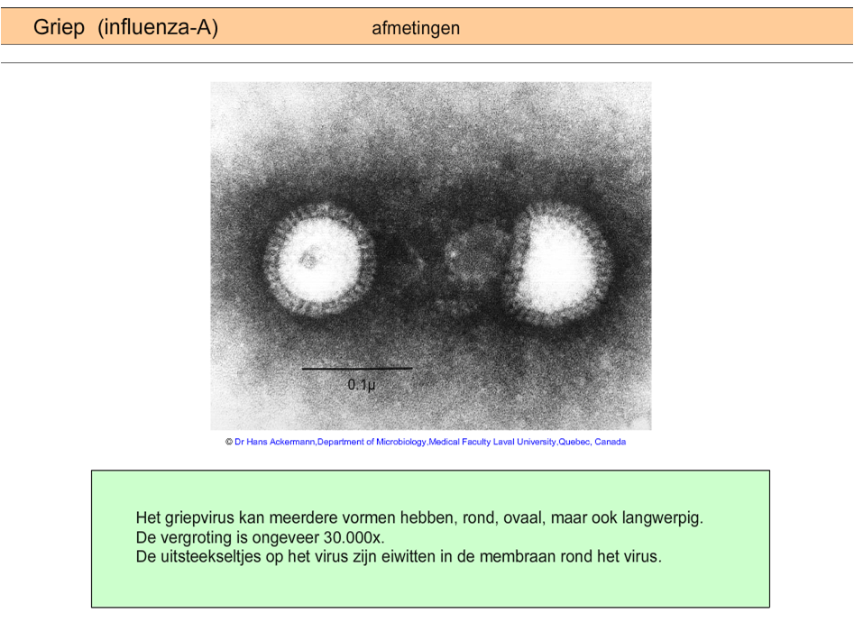
Thema 4 DNA Basisstof 6 De genetische code

Slide 42
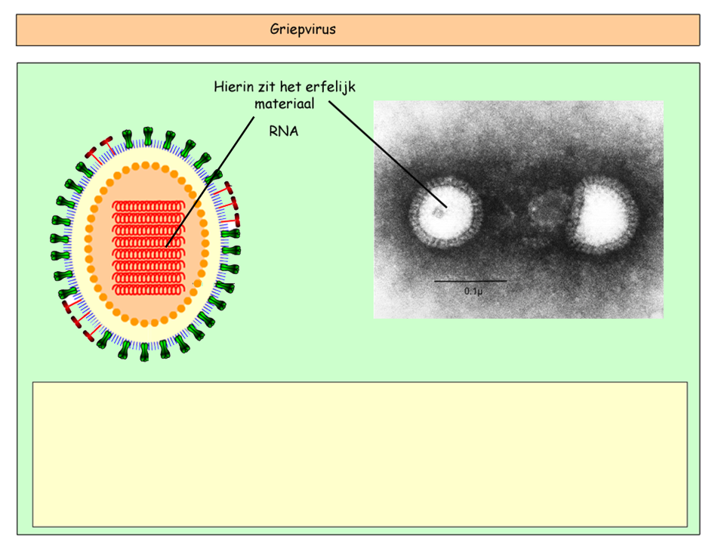
Thema 4 DNA Basisstof 6 De genetische code
Een virus bestaat uit een omhulsel van eiwit waarin het erfelijk materiaal zit;
Virussen hebben geen organellen en geen stofwisseling;
Virussen vermenigvuldigen zich in bacteriën en cellen van planten of dieren (=gastheercel).

Slide 43
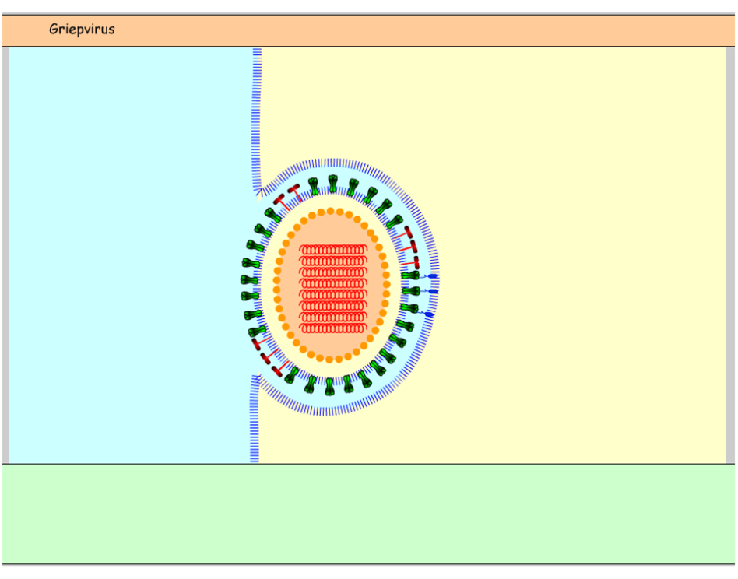
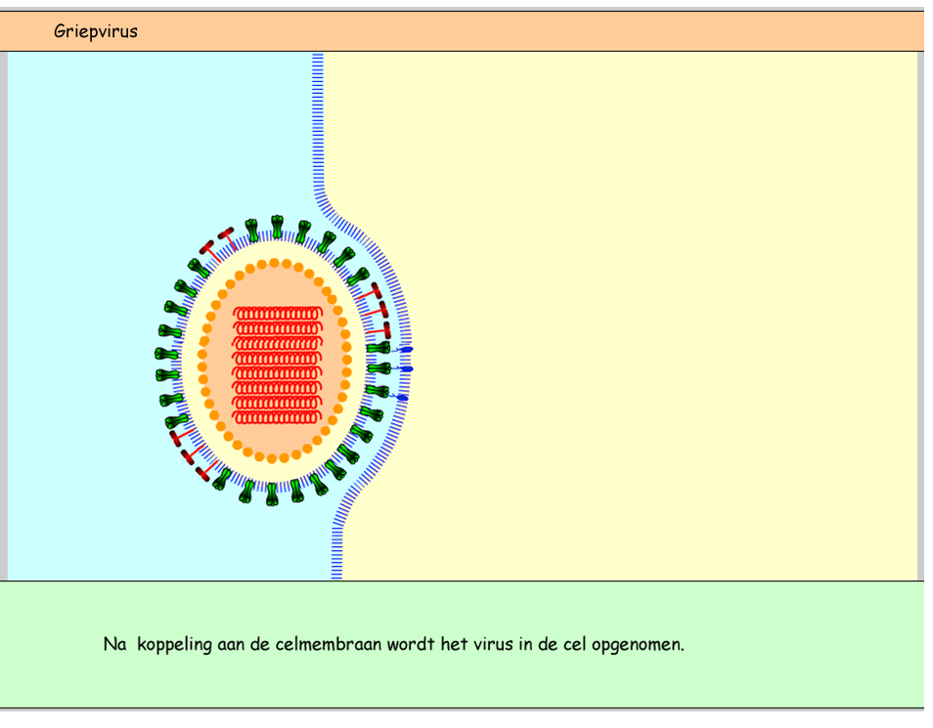
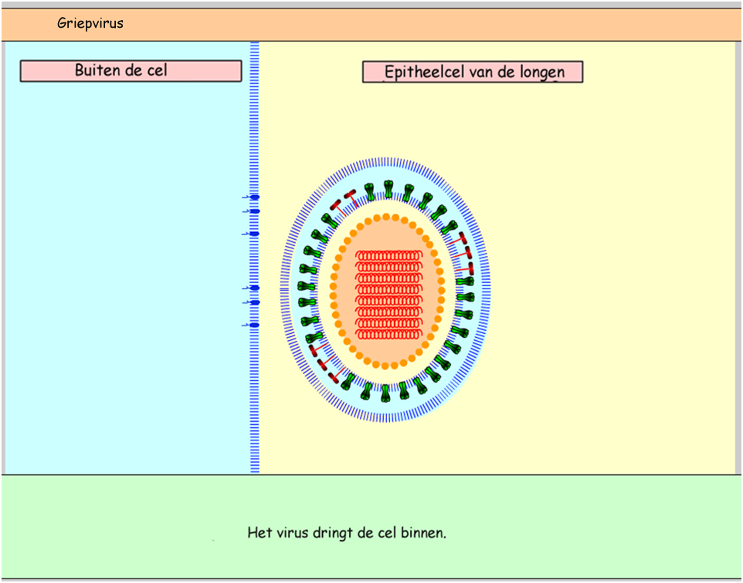
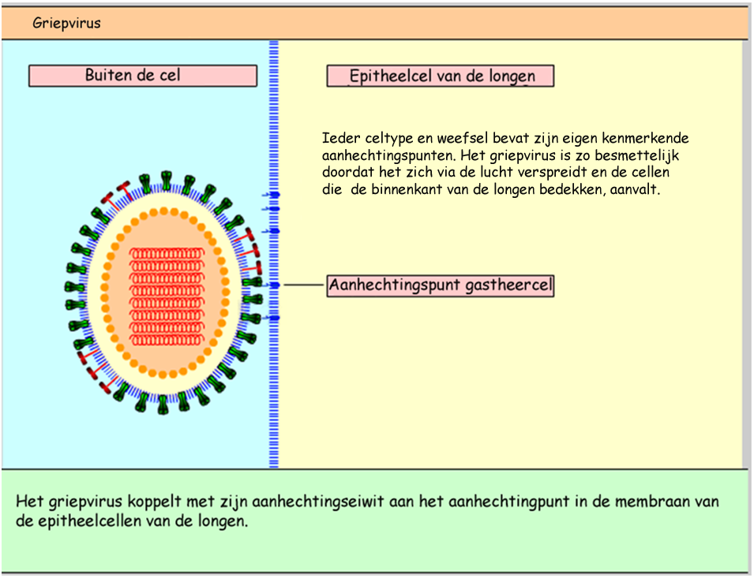
Thema 4 DNA Basisstof 6 De genetische code

Slide 44
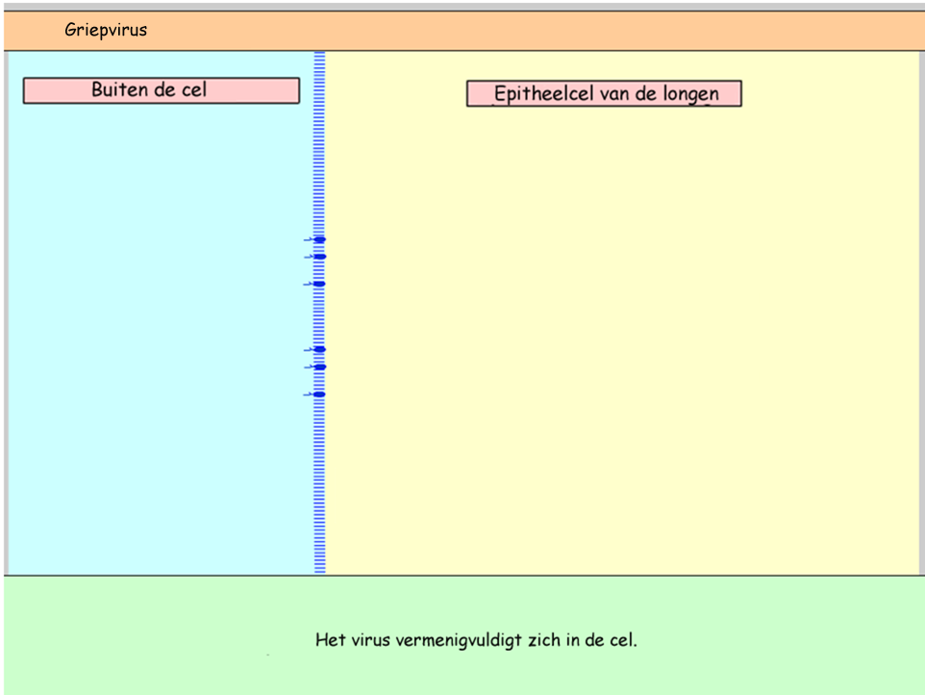
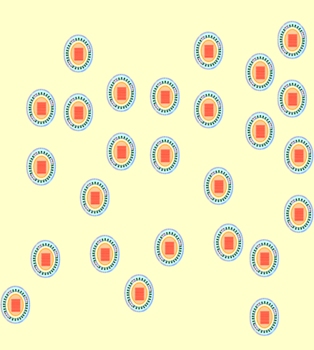
Thema 4 DNA Basisstof 6 De genetische code

Slide 45
Thema 4 DNA Basisstof 6 De genetische code

Slide 46
Thema 4 DNA Basisstof 7 Mutaties
http://www.bioplek.org/animaties/moleculaire_genetica/mutaties.html

Slide 47
Thema 4 DNA Basisstof 7 Mutaties
Veranderingen in de basenvolgorde in het DNA worden meestal hersteld maar niet altijd;
Als een verandering niet hersteld wordt dan wordt het een mutatie genoemd;
Mutaties in lichaamscellen kunnen tot uiting komen (=fenotype) als het gen actief is in de cel waarin de mutatie is opgetreden;
Allen mutaties in eicelmoedercellen, zaadcelmoedercel, eicel, zaadcel of zygote kunnen worden doorgegeven aan het nageslacht;
Meeste mutaties zijn recessief en komen dus niet tot uiting;
Als de mutatie tot uitdrukking komt spreek je van het mutant fenotype;
Als de mutatie niet tot uiting komt spreek je van een wildtype fenotype;
Recessieve mutaties komen generaties lang voor zonder tot uiting te komen;
Meest mutaties zijn ongunstig maar niet altijd: evolutie!

Slide 48
Thema 4 DNA Basisstof 7 Biotechnologie
http://www.medicalive.net/243_recombinant_dna

Slide 49
Thema 4 DNA Basisstof 7 Biotechnologie

Slide 50
Thema 4 DNA Basisstof 7 Biotechnologie
http://www.medicalive.net/243_recombinant_dna
http://www.schooltv.nl/beeldbank/clip/20071126_evolutie04

